Slide 1
INSTRUMENTALNA ANALIZA
REGRESIJA I KORELACIJA
Većina analitičkih postupaka uključuje instrumentalne metode:
Apsorpciona ili emisiona spektrometrija
Elektrohemijske metode
Hromatografske metode
Termičke i radiohemijske metode itd.

Slide 2
Prednosti:
Velika osetljivost
Simultano određivanje većeg broja analita
Širok opseg C (≥ 6 redova veličine)
Brzina
Cena
Povezanost sa računarima (bolja kontrola i
obrada podataka)

Slide 3
KORELACIJA
Eksperimentalno se mere x i y
 parovi vrednosti (x_{i}, y_{i}), i = 1 – n
x i y međusobno zavisne veličine
 KORELACIJA (povezanost dve varijable)

Slide 4
UVEK VIZUELNO PROCENITI
VRSTU I KVALITET KORELACIJE!
Da li između x i y postoji korelacija?
Da li je korelacija linearna?
STATISTIKA
Kalibracione krive u instrumentalnoj analizi
Uobičajena procedura:
Serija standarda (najmanje 5, obično 6) poznate C - kalibracioni standardi
Merenje analitičkog signala  konstruisanje
kalibracione krive (prave)  određivanje koncentracije
analita INTERPOLACIJOM

Slide 5
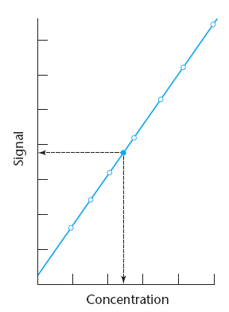

Slide 6
Da li je kalibraciona kriva linearna?
DA 
NE  Koji je tip nelinearne zavisnosti?
Koja je “najbolja” kriva (prava) koja opisuje
zavisnost analitičkog signala od C?
Kolike su greške i intervali pouzdanosti nagiba
i odsečka?
Kolika je greška i interval pouzdanosti određivanja
nepoznate C?
Kolika je granica detekcije date analitičke metode?

Slide 7
Važno za konstrukciju kalibracionih krivih:
Kalibracioni standardi pokrivaju celu oblast C
Uključen signala za “blank”
Uobičajeno: y-osa  analitički signal
x-osa  C standarda
Nedostaci:
Greške se javljaju samo u y-vrednostima
Greške u y-vrednostima se ne menjaju sa
promenom C

Slide 8
PEARSON-ov KORELACIONI KOEFICIJENT
y = a + bx
(x₁, y₁), (x₂, y₂), (x₃, y₃),...(x_{i}, y_{i}),..(x_{n}, y_{n})
centroid
Koliko se dobro eksperimentalne vrednosti slažu sa
pravom linijom?  koeficijent saglasnosti

Slide 9
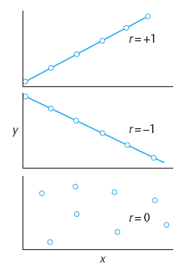

Slide 10
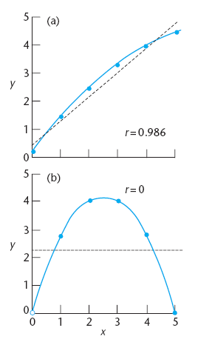

Slide 13
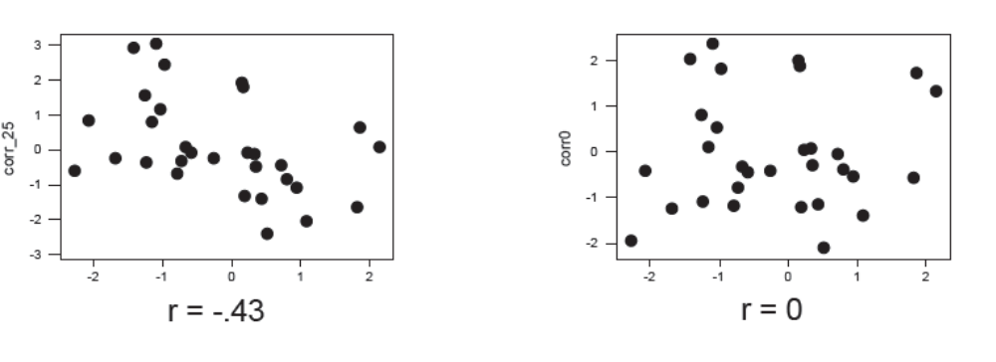
r = -0,43
r = 0
Nulta hipoteza:
Nema linearne korelacije između x i y
ν = n - 2
v₁ = 1, v₂ = n-2

Slide 14
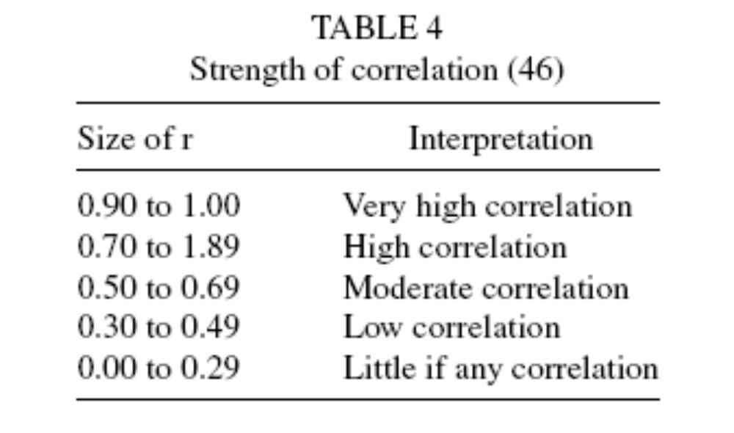
0.89
A. G. Asuero, A. Sayago, and A. G. Gonzalez, The Correlation Coefficient: An Overview, Critical Reviews in Analytical Chemistry, 36:41–59, 2006

Slide 16
Serija standardnih rastvora fluoresceina analizirana je
fluorescentnim spektrometrom i izmereni su sledeći
intenziteti fluorescencije:
Intenziteti: 2,1 5,0 9,0 12,6 17,3 21,0 24,7
C (pg/cm³): 0 2 4 6 8 10 12
Odrediti jednačinu odgovarajuće kalibracione prave
i izračunati korelacioni koeficijent.

Slide 18
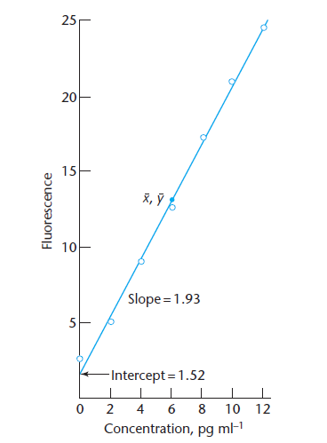

Slide 19
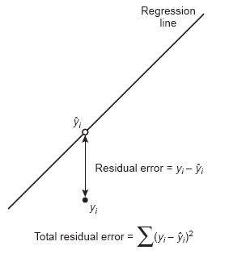
GREŠKE PRI ODREĐIVANJU NAGIBA I ODSEČKA

Slide 20
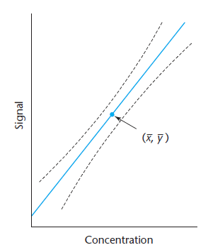
Izračunavanje koncentracije na osnovu
regresione prave
L_{x0} = x₀ ± t s_{x0}
Kako suziti interval?

Slide 21
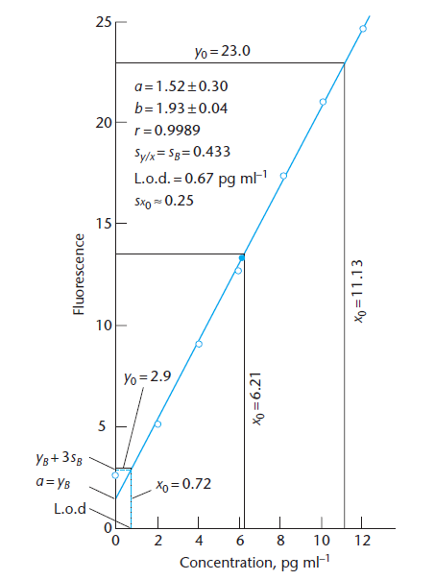
y_{LOD} = y_{B} (=a) + 3s_{B}

Slide 22
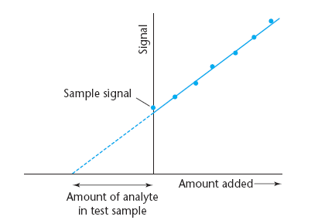
Metoda standardnog dodatka

Slide 23
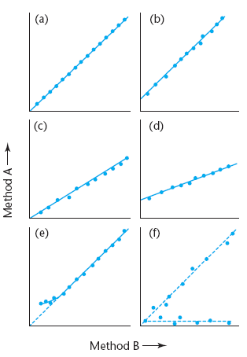
Poređenje analitičkih metoda
“idealan” slučaj:
a = 0, b = r = 1
a ≠ 0, b = 1
sistematska greška
b ≠ 1 greška u nagibu
jedne ili d) obe prave
Greška uslovljava
krivolinijsku zavisnost
f) ?!?

Slide 24
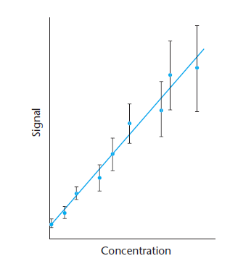
(Weighted regression line) Ponderisana regresiona prava
Komplikovanija
izračunavanja
Dodatne informacije
o greškama pri
različitim C
Još uvek se manje
koristi

Slide 25
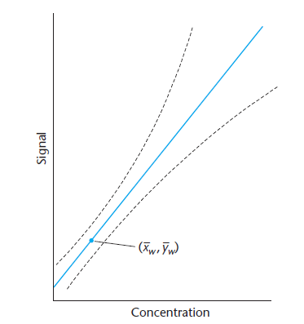


L. Brüggemann, P. Morgenstern, R. Wennrich,
Comparison of regression techniques for linear calibration,
Accred Qual Assur (2005) 10:344–351

Slide 26
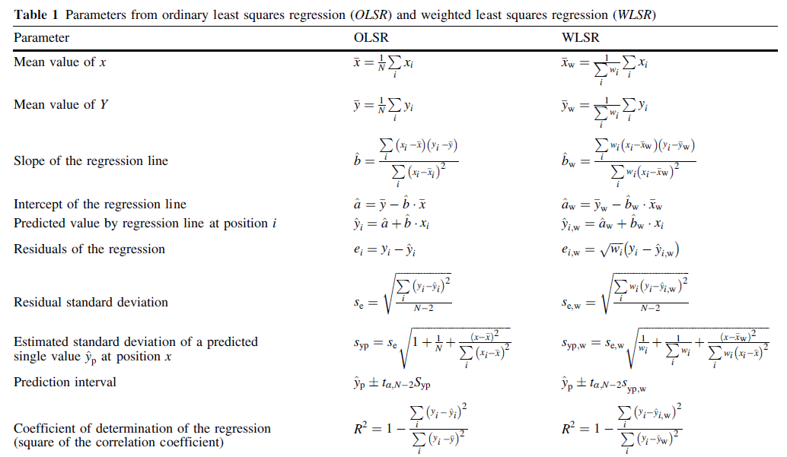

Slide 27
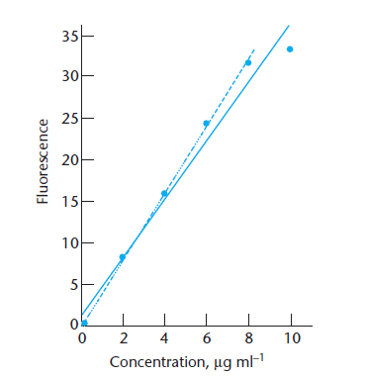
Krivolinijska zavisnost

Slide 28
Višestruka linearna regresija
y = a + b₁x₁ + b₂x₂ + ... + b_{n}x_{n}
Ishod simultanih promena različitih varijabli, nezavisno promenljivih x₁, x₂, ..., x_{n},
na zavisno promenljivu, y,

Slide 29
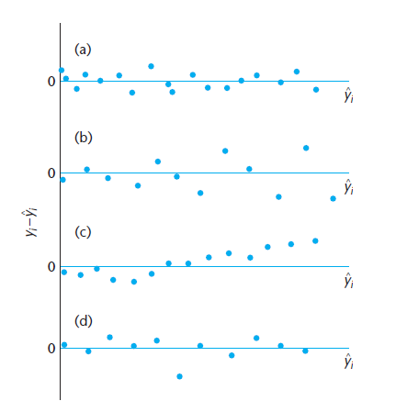
“Spoljni” rezultati

